Slide 1
KIỂM TRA BÀI CŨ
Phép cộng phân số
Muốn cộng hai phân số có cùng mẫu số ta làm thế nào?
(ta cộng hai tử số với nhau và giữ nguyên mẫu số).
Bài 1: Tính:

Slide 2
BÀI MỚI
PHÉP CỘNG PHÂN SỐ
(tiếp theo)

Slide 3
Toán
Phép cộng phân số (tt)
1/ Ví dụ:
Có một băng giấy màu, bạn Hà lấy băng giấy, bạn An lấy băng giấy .
Hỏi cả hai bạn đã lấy bao nhiêu phần của băng giấy màu?
Ta thực hiện phép tính:
* Quy đồng mẫu số hai phân số:
* Cộng hai phân số:
2/ Ghi nhớ:
Muốn cộng hai phân số khác mẫu số, ta quy đồng
mẫu số hai phân số, rồi cộng hai phân số đó.

Slide 4
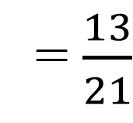
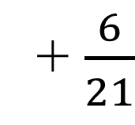
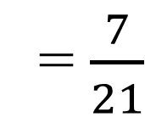
1/ Ví dụ:
2/ Ghi nhớ: Muốn cộng hai phân số khác mẫu số, ta quy đồng mẫu số hai phân số, rồi cộng hai phân số đó.
Ví dụ:
= $\frac{7}{21}$
+ $\frac{6}{21}$
= $\frac{13}{21}$

Slide 5
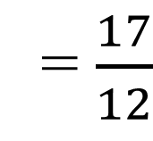
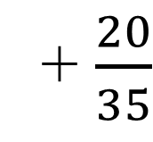
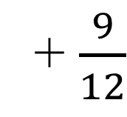
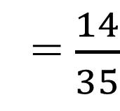
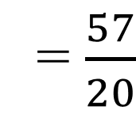
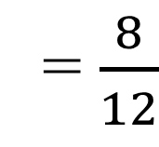
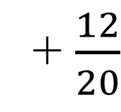
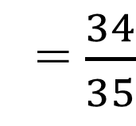
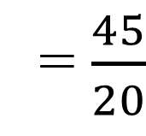
3/ Luyện tập:
Bài 1:
Tính
= $\frac{8}{12}$
+ $\frac{9}{12}$
= $\frac{17}{12}$
= $\frac{45}{20}$
+ $\frac{12}{20}$
= $\frac{57}{20}$
= $\frac{14}{35}$
+ $\frac{20}{35}$
= $\frac{34}{35}$

Slide 6

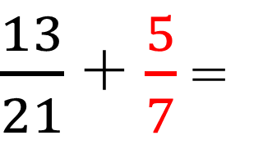
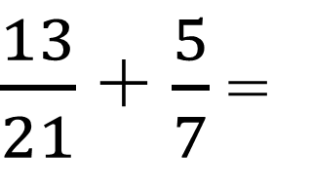


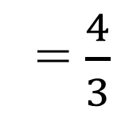
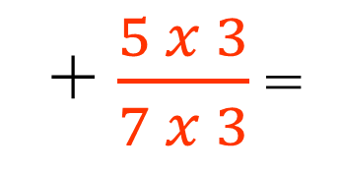
Bài 2:
Tính (theo mẫu)
$\frac{13}{21}$ + $\frac{5}{7}$ =
$\frac{13}{21}$ + $\frac{5}{7}$ =
$$\frac{13}{21}$$
+ $\frac{5 x 3}{7 x 3}$ =
$$\frac{13}{21}$$
+ $\frac{15}{21}$
Mẫu:
= $\frac{4}{3}$

Slide 7
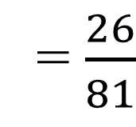
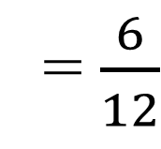
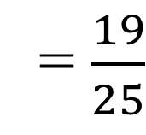
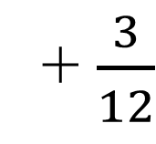
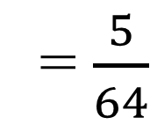
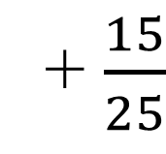
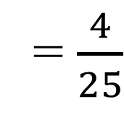
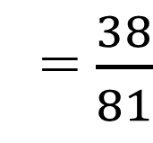
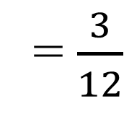
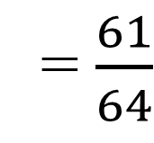
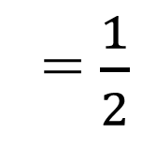
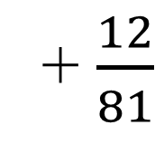
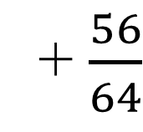
Bài 2:
Tính (theo mẫu)
Mẫu:
= $\frac{3}{12}$
+ $\frac{3}{12}$
= $\frac{6}{12}$
= $\frac{1}{2}$
= $\frac{4}{25}$
+ $\frac{15}{25}$
= $\frac{19}{25}$
= $\frac{26}{81}$
+ $\frac{12}{81}$
= $\frac{38}{81}$
= $\frac{5}{64}$
+ $\frac{56}{64}$
= $\frac{61}{64}$

Slide 8

Bài 3:
Một xe ô tô giờ đầu chạy được quãng đường, giờ thứ hai chạy được quãng đường. Hỏi sau hai giờ ô tô đó chạy được bao nhiêu phần của quãng đường?
Tóm tắt
? Quãng đường

Slide 9
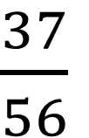
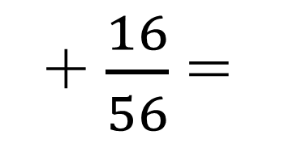
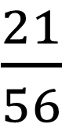
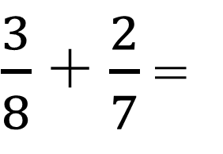
Một xe ô tô giờ đầu chạy được quãng đường, giờ thứ hai chạy được quãng đường. Hỏi sau hai giờ ô tô đó chạy được bao nhiêu phần của quãng đường?
Một xe ô tô giờ đầu chạy được quãng đường, giờ thứ hai chạy được quãng đường. Hỏi sau hai giờ ô tô đó chạy được bao nhiêu phần của quãng đường?
Bài 3:
Bài giải
Sau hai giờ ô tô đi được là:
$\frac{3}{8}$ + $\frac{2}{7}$ =
$\frac{21}{56}$
+ $\frac{16}{56}$ =
$\frac{37}{56}$
(quãng đường)
Đáp số:
quãng đường

